Slide 1
Тема занятия
«Во что лучше верить…»
Приложение 4.
Классный час-образ. 8 класс

Slide 2
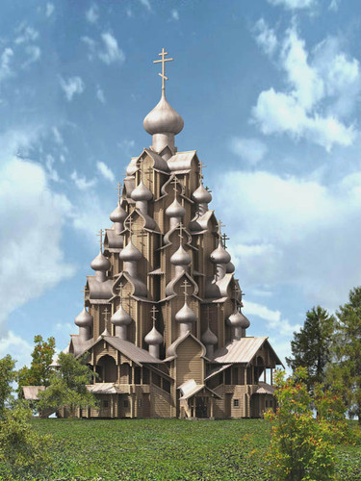
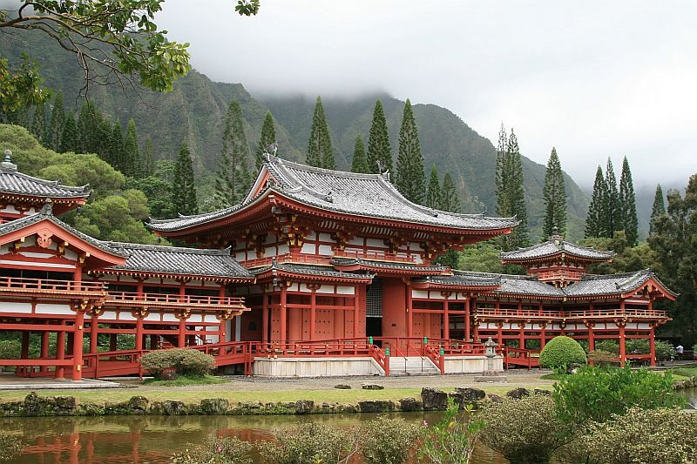
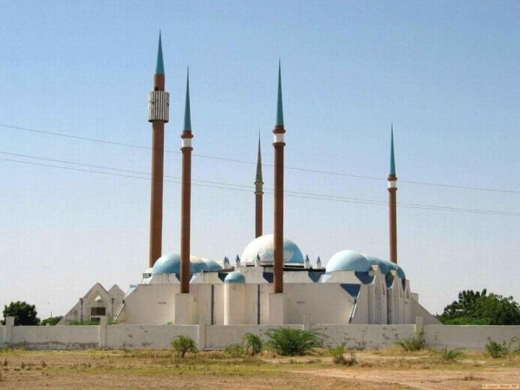

Slide 3
Гипотезы решения проблемного вопроса
Люди верят в Бога, потому что это правда
Религию передает человеку семья
Можно выбрать религию, которая лучше других

Slide 4

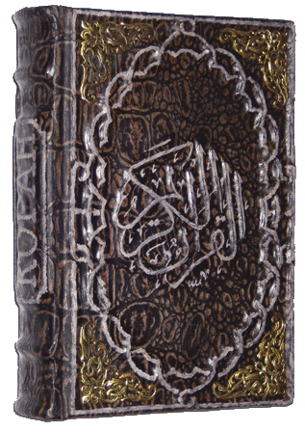
Священные книги
БИБЛИЯ
КОРАН

Slide 5
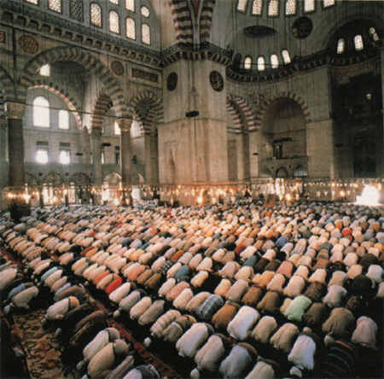
В мечети

Slide 6
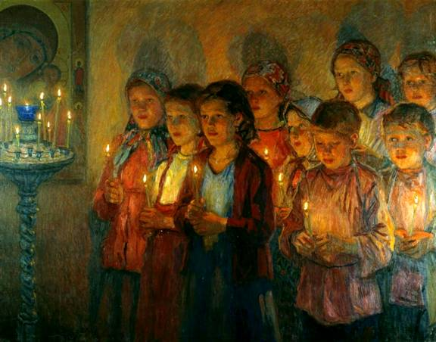
В церкви

Slide 7
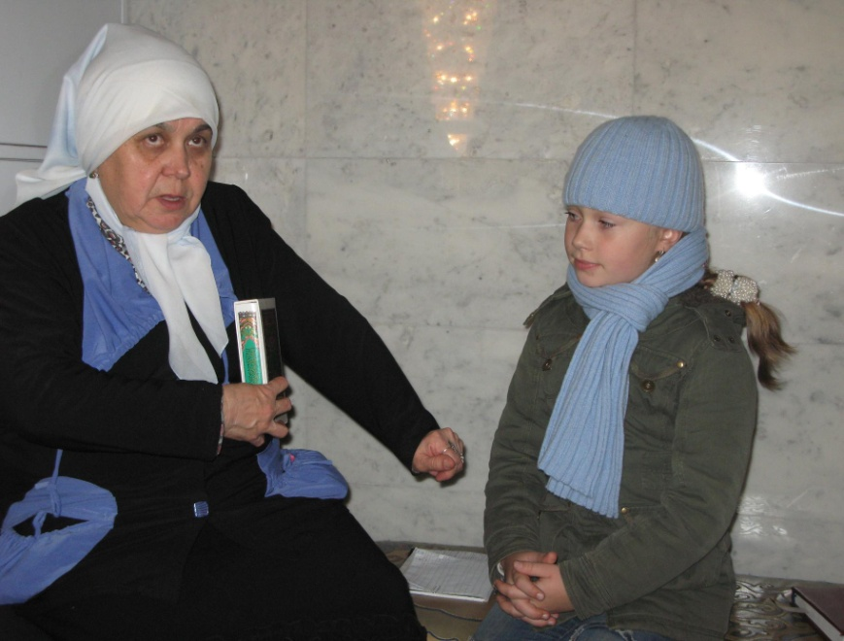
Как вы ответите на наши вопросы?

Slide 12

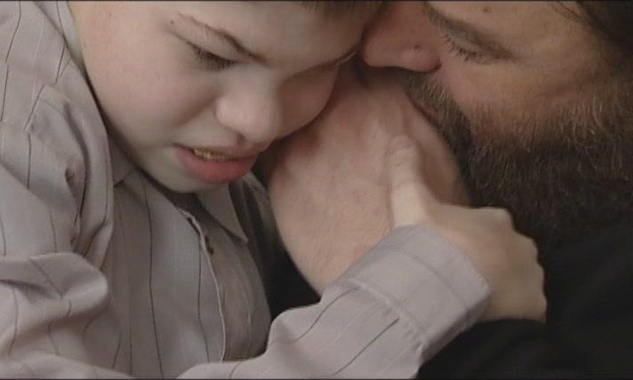
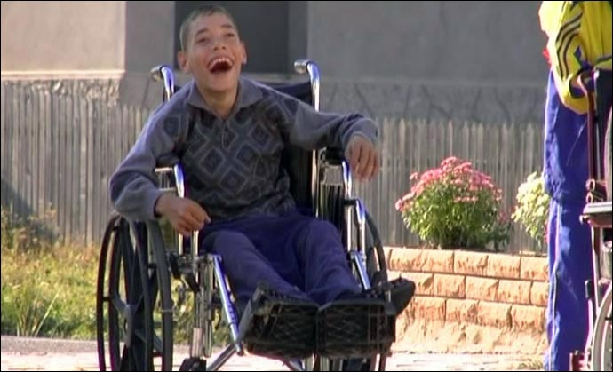

Slide 13
